Slide 2
Девиз исследователя
Чтобы видеть все вокруг,
Надо быть внимательным.
Окружающий нас мир
Очень привлекательный.
Ты березке улыбнись,
Солнышку обрадуйся,
Руку другу протяни -
Вот и замечательно!

Slide 3
Алгоритм определения падежа имени существительного
1. Найти слово, от которого зависит имя существительное.
2. Поставить от него вопрос к имени существительному.
3. По вопросу определить падеж.

Slide 4
Девиз исследователя
Чтобы видеть все вокруг,
Надо быть внимательным.
Окружающий нас мир
Очень привлекательный.
Ты березке улыбнись,
Солнышку обрадуйся,
Руку другу протяни -
Вот и замечательно!

Slide 5
Дательный падеж
имени существительного

Slide 6
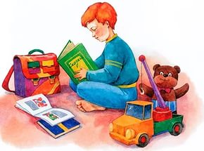
Как хорошо уметь читать!
Не надо к маме приставать…
Д.п.
приставать
к маме

Slide 7
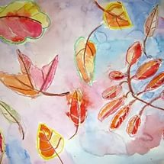
Осень! Обсыпается весь наш бедный сад,
Листья пожелтелые по ветру летят.
Д.п.
летят
по ветру

Slide 8
Иногда я размечтаюсь
И подарки всем несу:
Братику, сестричке, псу…
Д.п.
несу
братику

Slide 9
Дательный падеж
дать
слово -помощник
кому? чему?
вопросы
К, ПО
предлоги

Slide 10
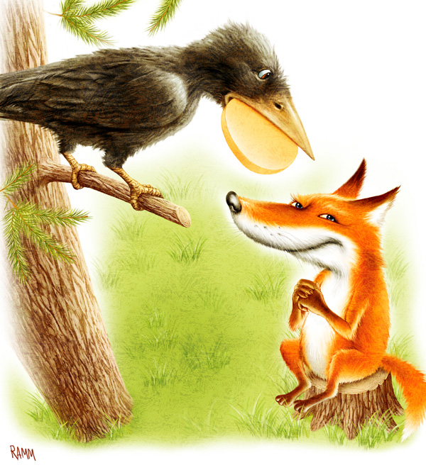
1. Вороне где-то Бог послал кусочек сыру. 2. Плутовка к дереву на цыпочках подходит.

Slide 11
Ум да разум надоумят сразу.
Нет ума, считай калека.
Сила уму уступает.
Старость придет – веселье на ум не пойдет.
Всяк живи своим умом.
Что на уме, то и на языке.

Slide 12
Ум да разум надоумят сразу.
Нет ума, считай калека.
Сила уму уступает.
Старость придет – веселье на ум не пойдет.
Всяк живи своим умом.
Что на уме, то и на языке.

Slide 14
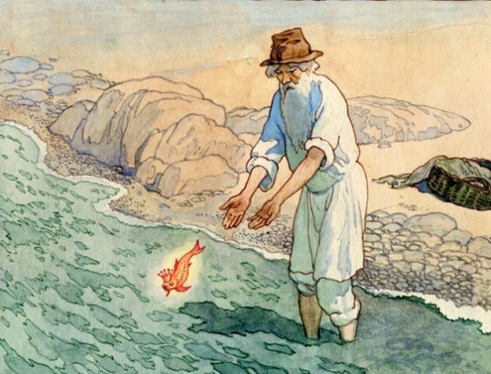
Звательный падеж
Приплыла к нему рыбка, спросила:
«Чего тебе надобно, ?»
старче

Slide 15
Самостоятельная работа
1 уровень – легкий
2 уровень - сложный

Slide 16
1 уровень
От дуба, по тропинке, до дороги, по небу, из дома, вокруг леса, к бабушке, у окна.
Р.п.
Д.п.
Р.п.
Д.п.
Р.п.
Р.п.
Д.п.
Р.п.

Slide 17
2 уровень
подарить деду дать товарищу расчесать сестре смастерить птице поменять рыбе

Slide 18
Дательный падеж имени
существительного

